Slide 1
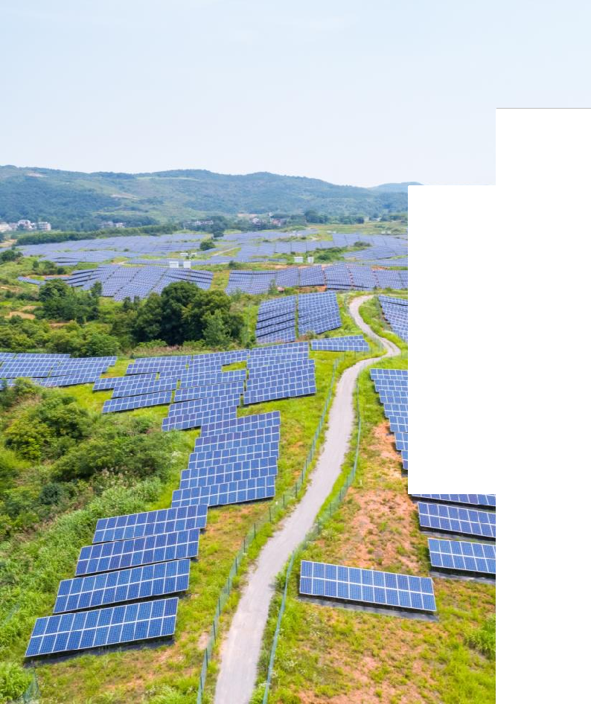


Energia Verde
02
Comunitária
COOPÉRNICO, COOPERATIVA DE
ENERGIAS RENOVÁVEIS
ENERGIA VERDE NO MUNICÍPIO DE BRATSIGOVO
As alterações climáticas têm tido um impacto físico negativo no nosso ambiente, sociedade, economia e recursos naturais. Devem ser tomadas medidas urgentes para responder à crise climática e criar um futuro sustentável para todos.
3. SKIBBEREEN VERDE
4. TEMPLEDERRY - FORNECIMENTO
DE ENERGIA RENOVÁVEL
Comunidades de energia verde referem-se a ações energéticas coletivas e orientadas pelos cidadãos que ajudam a preparar o caminho para uma transição de energia limpa, ao mesmo tempo que movem os cidadãos para a frente. Contribuem para aumentar a aceitação pública de projetos de energias renováveis e, ao mesmo tempo, têm o potencial de proporcionar benefícios diretos aos cidadãos, aumentando a eficiência energética, baixando as suas contas de eletricidade e criando oportunidades de emprego local.
5. CLOUGHJORDAN ECOVILLAGE
L o c a l L e a r n i n g C o m m u n i t i e s
Foram selecionados casos de iniciativas e projetos de Energia Verde Comunitária, para transferir a sua aplicação e estimular a implementação de iniciativas semelhantes a nível comunitário em toda a Europa.

Slide 2

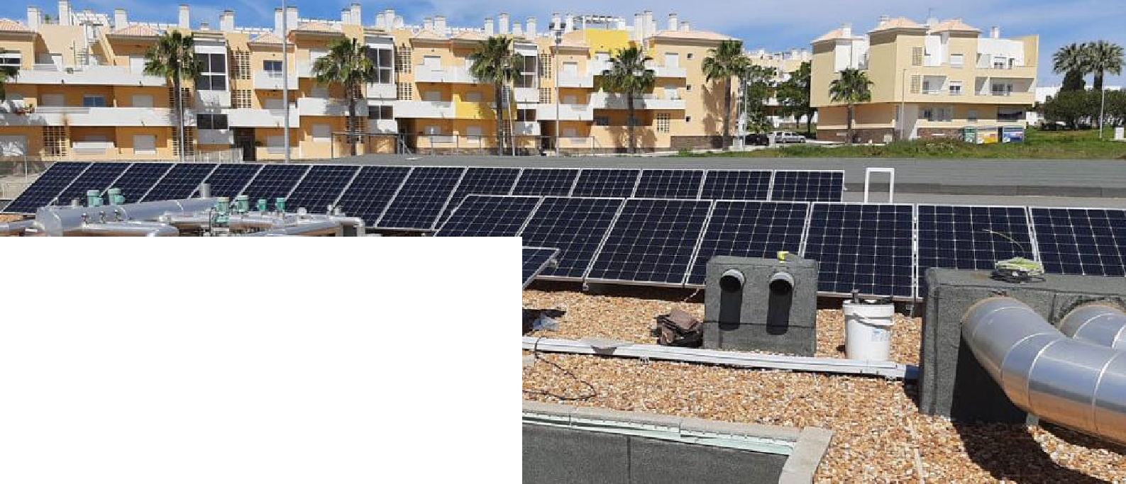


COOPÉRNICO, UMA COOPERATIVA DE
ENERGIAS RENOVÁVEIS
CATEGORIA.
ASSOCIAÇÃO DE VOLUNTARIADO OU PESSOAS ENVOLVIDAS
Energia verde comunitária
LOCALIZAÇÃO DA PRÁTICA.
Portugal
A Coopérnico foi criada por 16 cidadãos de diversas origens e experiências profissionais, partilhando uma preocupação comum com o desenvolvimento sustentável. Sob a forma jurídica de uma cooperativa dedicada ao desenvolvimento das energias renováveis, combina a sua finalidade social com o apoio a projetos de solidariedade, educativos ou de proteção ambiental.
PROBLEM A VISADO.
O desejo de contribuir para um novo modelo energético, social e empresarial, gerando benefícios económicos bem como ambientais através da produção de eletricidade limpa.
INFORMAÇÃO DETALHADA SOBRE A PRÁTICA
Visão : Um modelo justo e responsável baseado nas energias renováveis, contribuindo para um futuro mais sustentável, nos aspetos sociais, ambientais e energéticos.
Missão: Envolver cidadãos e empresas na criação de um novo padrão energético, renovável e descentralizado, em benefício da sociedade e do ambiente.
L o c a l L e a r n i n g C o m m u n i t i e s
Co-funded by the Erasmus+ Programme of the European Union

Slide 3

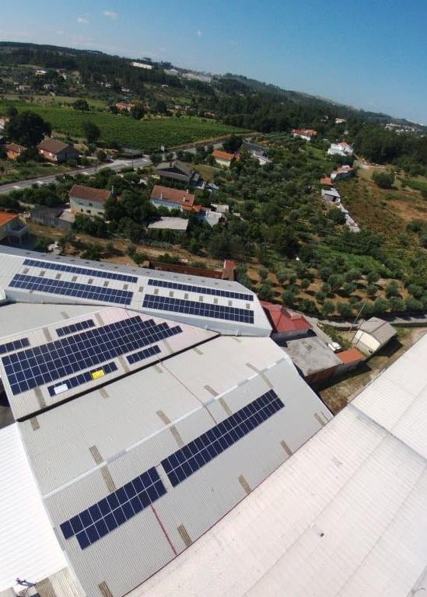

INFORMAÇÃO DETALHADA SOBRE A PRÁTICA
As principais atividades desenvolvidas são a compra e comercialização de energia e a construção e melhoria das redes de distribuição de eletricidade, em redes de distribuição de baixa e média tensão para iluminação e energia motriz.
de a Coopérnico se dar a conhecer em todo o país, encorajando outros grupos a realizarem projetos semelhantes e a representar a ação e os seus membros.
Toda a eletricidade é produzida exclusivamente a partir de fontes de energia renováveis; todos os projetos criam valor social, quer através de uma estreita associação ou da partilha de receitas com entidades da economia social. É dada prioridade aos parceiros locais no desenvolvimento de novos projetos, promovendo empregos locais e a transição para uma economia mais sustentável; e é partilhada informação atualizada sobre os projetos com todos os membros que os apoiaram.
Para além de fomentar a cooperação com as autoridades locais (município), as funções dos Grupos Locais incluem:
assegurar a representação regional da
cooperativa e
identificar oportunidades para novos membros
e novos projetos para a produção de energia renovável.
Para se tornar membro é necessária a compra de pelo menos 3 ações, no montante total de 60 euros. Estes títulos não têm uma remuneração fixa, exceto quando há uma distribuição do excedente resultante da atividade da cooperativa.
Partilha e Aprendizagem
A Coopérnico é uma cooperativa de energias renováveis, que lhes permite, devido à sua natureza social, apoiar projetos de solidariedade e educação ou de proteção ambiental. O projeto recebeu um "Voto de Louvor pelo apoio excecional na prossecução dos objetivos da Cerciespinho e pela promoção ativa da inclusão de pessoas com deficiência nas iniciativas desportivas, culturais e sociais da Cooperativa Coopérnico durante a implementação do projeto de produção de energia elétrica através de painéis solares, e que representa também uma fonte de receitas para a Cerciespinho e contribui para a política ambiental promovida pela organização.
Assembleia Geral de 2018
Cerciespinho (entidade social de apoio a pessoas com deficiência)"
Transferibilidade da Prática
Promover a criação de Grupos Locais é uma forma
L o c a l L e a r n i n g C o m m u n i t i e s
PERÍODO DE IMPLEMENTAÇÃO (DATA DE INÍCIO/FIM)
Data de início : 1/11/2012
Data de fim : em curso (sem data)

Slide 4


EVIDÊNCIAS DE SUCESSO (RESULTADOS ALCANÇADOS)
A Coopérnico é a primeira cooperativa portuguesa de energias renováveis a vender eletricidade em Portugal Continental. Defende um modelo democrático, transparente e participativo, em que cada cliente é dono da sua empresa de eletricidade.
Procura a transição para um modelo de energia 100% renovável. Promove o autoconsumo, comunidades energéticas, partilha de eletricidade, bem como a garantia de produção de eletricidade a partir de fontes renováveis equivalente à eletricidade consumida pelos seus clientes.
A cooperativa tem atualmente (2022) 2351 membros e um investimento acumulado de 1.859.250 euros.
L o c a l L e a r n i n g C o m m u n i t i e s
LIGAÇÕES INFORMATIVAS
CONTACTO.
https://www.coopernico.org/en
Nuno Brito Jorge, CEO
ORGANIZAÇÃO.
Ccoopérnico
EMAIL
coopernico@coopernico.org

Slide 5
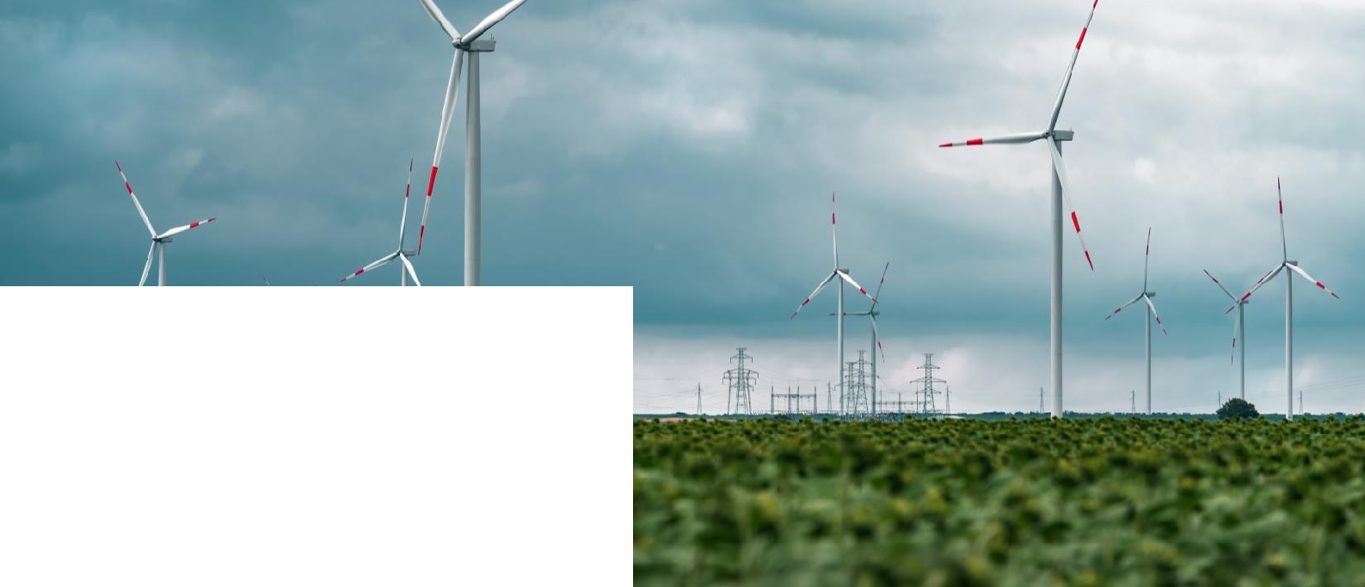

ENERGIA VERDE NO MUNICÍPIO DE
BRATSIGOVO
CATEGORIA.
Energia verde comunitária
LOCALIZAÇÃO DA PRÁTICA.
Bulgária, Região Centro-Sul, Bratsigovo, 6A Atanas Kabov Str.At
PROBLEMA VISADO
O principal problema para o Município são os elevados custos de fornecimento de eletricidade e energia térmica aos edifícios municipais - jardins de infância, escolas, edifícios culturais e centros de saúde.
Os edifícios multifamiliares não são eficientes em termos energéticos e utilizam combustível fóssil e madeira para aquecimento.
São elevados os custos da iluminação de rua.
ASSOCIAÇÃO DE VOLUNTARIADO OU PESSOAS ENVOLVIDAS
Cinco peritos do departamento técnico do Município de Bratsigovo, Três diretores de escolas e jardins de infância, 6 peritos técnicos externos em instalações fotovoltaicas e instalações de aquecimento a biomassa.
DETAILED INFORMATION
ABOUT THE PRACTICE
Nos últimos 5 anos, o Município realizou uma série de projetos destinados à introdução de fontes de energia renováveis combinadas, que seriam capazes de fornecer eletricidade, aquecimento e arrefecimento de instalações municipais e casas particulares multifamiliares. Os investimentos na transição de energia verde incluem a instalação de 4,5 MWp de calor/energia elétrica de biomassa e 160 m2 de painéis solares em edifícios de propriedade municipal.
L o c a l L e a r n i n g C o m m u n i t i e s
Co-funded by the Erasmus+ Programme of the European Union

Slide 6
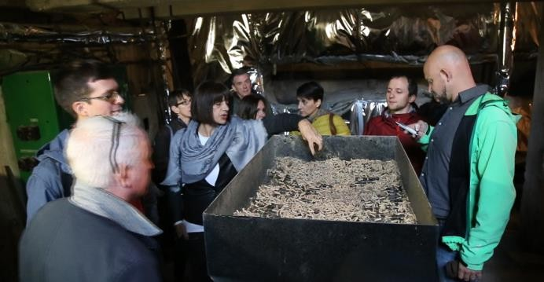

INFORMAÇÃO DETALHADA SOBRE A PRÁTICA
O Município de Bratsigovo está localizado no sopé da Serra de Rodopi e cobre uma área muito grande no âmbito da Natura 2000. O principal objetivo da estratégia energética municipal é a implementação do roteiro de transição para energia verde. As etapas da viagem para a eficiência energética e as fontes de energia renováveis incluem :
Partilha e Aprendizagem
A Sra. Grigorova, Diretora do Planeamento Territorial de Assentamentos no Município de Bratsigovo partilhou como os municípios e as regiões podem tornar-se independentes das fontes de energia fóssil.
Constituir uma equipa de peritos na Câmara
Cooperar com peritos externos em auditoria energética e fornecedores de serviços e
" Todas as decisões no município em planeamento espacial, edifícios públicos, fornecimento de energia, mobilidade, aprovisionamento e sensibilização estão direta ou indiretamente relacionadas com a energia. A nossa transição energética baseia-se numa visão concebida para tornar o abastecimento energético do município tão independente quanto possível de energia fóssil nas áreas de calor e eletricidade e para cobrir a procura principalmente a partir de fontes renováveis na área.“
Municipal
materiais
Desenvolvimento de um Plano de Ação para a Energia Sustentável para o período 2016 - 2021
Identificar fontes para a preparação e
implementação de projetos
Desenvolver uma série de projetos
Lançamento de projetos sob diferentes fontes financiamento nacional
para financiamento
- FEDER, EEE e
Transferibilidade da Prática
No telhado do centro de saúde da cidade de Bratsigovo foi instalada uma central fotovoltaica de 30 KWp e a eletricidade é utilizada para as suas próprias necessidades. Parte da energia é vendida à rede, principalmente fora do horário de trabalho.
Esta prática pode ser transferida para outros pequenos municípios na Bulgária e em toda a Europa, uma vez que estes enfrentam os mesmos problemas com elevados custos energéticos e utilização de combustíveis fósseis. A estrutura da infraestrutura social e de serviços públicos é semelhante, bem como o desenvolvimento económico. As lições aprendidas podem ser úteis para outras autoridades locais na Bulgária.
O reequipamento do edifício cultural principal da cidade incluiu a mudança de caixilhos de janelas, reparação do telhado e instalação de caldeira de calor a biomassa 675 Kw.
A reabilitação de quatro edifícios multifamiliares foi financiada pelo Programa Nacional de Eficiência Energética, onde os beneficiários são as respetivas associações de proprietários. O município apoiou o processo em matéria de documentação técnica e autorizações.
As luzes de rua na cidade de Bratsigovo foram substituídas por iluminação energeticamente eficiente. Os principais intervenientes na iniciativa são as autoridades municipais e os gestores das empresas municipais, bem como a população do município..
L o c a l L e a r n i n g C o m m u n i t i e s
PERÍODO DE IMPLEMENTAÇÃO (DATA DE INÍCIO/FIM)
Data de início : 1/1/2017
Data de fim : em curso

Slide 7
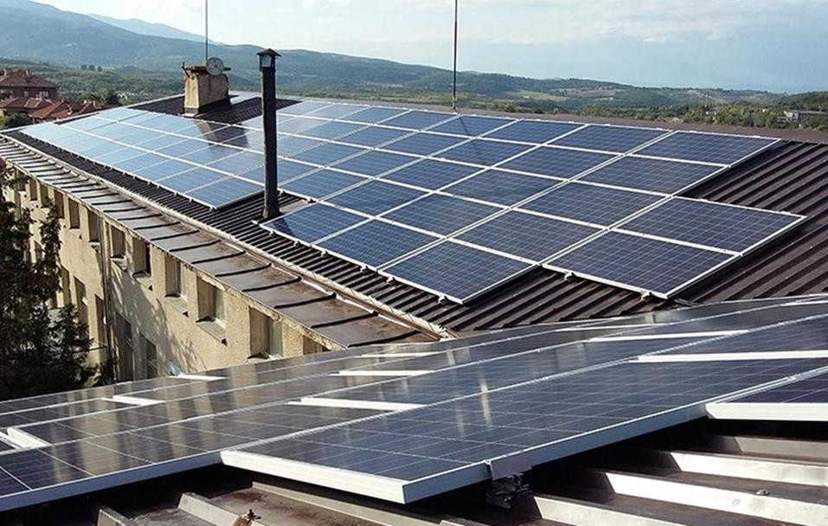
EVIDÊNCIAS DE SUCESSO (RESULTADOS ALCANÇADOS)
A poupança atual de energia para o Município é de cerca de 5 MW/h e a redução das emissões de CO2 - 13 t/ano.
Os custos municipais de energia diminuíram duas vezes, permitindo assim à autarquia local poupar do orçamento para outros investimentos em infraestruturas de serviços públicos.
O Município tornou-se membro do Pacto de Autarcas (CoM) em 2015 e recebeu o Prémio de Energia em 2016, que comprova o firme empenho em aumentar a eficiência energética e a utilização de energias alternativas nos territórios municipais.
L o c a l L e a r n i n g C o m m u n i t i e s
LIGAÇÕES INFORMATIVAS
CONTACTO.
http://www.bratsigovo.bg/documents.php?id=143
Rumiyana Grigorova
ORGANIZAÇÃO.
Município de Bratsigovo
EMAIL
grigoriur@abv.bg

Slide 8
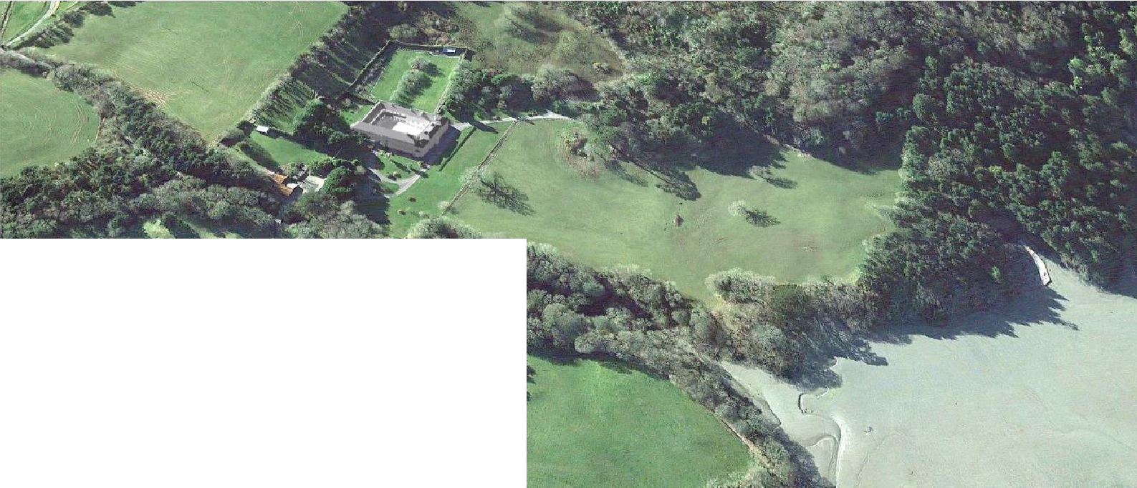


SKIBBEREEN VERDE
CATEGORIA
Energia Verde Comunitária
LOCALIZAÇÃO DA PRÁTICA.
Skibbereen é uma cidade em County Cork, Irlanda. É a maior cidade de West Cork, com uma população de 2.568 habitantes, mas funciona como um centro central para as pequenas cidades e aldeias de toda a região..
PROBLEMA VISADO
Em 2016 mais de 9.357 lares (20.844 pessoas) no Distrito Municipal de Cork Ocidental viviam em alojamentos construídos antes de 1970, sendo a maioria aquecida por combustíveis fósseis. 85% dos edifícios que serão utilizados em 2050 já foram construídos, o que significa que a adaptação deve ser uma parte relevante da solução para comunidades sustentáveis.
O Green Skibbereen nasceu de um grupo de amigos a olhar para o que poderiam fazer dentro da sua comunidade para erradicar a emissão de carbono. O espaço vazio do telhado dos edifícios foi identificado como um local para instalar painéis fotovoltaicos e o Green Skibbereen cresceu a partir daí.
ASSOCIAÇÃO DE VOLUNTARIADO OU PESSOAS ENVOLVIDAS
A Green Skibbereen é uma organização comunitária sem fins lucrativos, criada em 2020 por um grupo de amigos desiludidos com o progresso da ação climática na sua área local em West Cork. O diretor, Jim O'Donnell, disse que o grupo nasceu da visão de querer "ir atrás do carbono“, para o reduzir ou eliminar.
Após a criação de um grupo dinamizador, a Green Skibbereen identificou potenciais interessados e abordou os proprietários de Myross Wood House sobre a criação de um Centro de Excelência para Ação Climática & Sustainabilidade (CECAS)
INFORMAÇÃO DETALHADA SOBRE A PRÁTICA
L o c a l L e a r n i n g C o m m u n i t i e s
A Green Skibbereen foi criada para enfrentar o desafio da mudança para uma energia com baixo teor de carbono através do envolvimento ativo, da educação e da facilitação duma abordagem comunitária, i.e. conduzida por pessoas, empresas e organizações locais em vez de cima para baixo, procurando chegar às zonas rurais.
Co-funded by the Erasmus+ Programme of the European Union

Slide 9
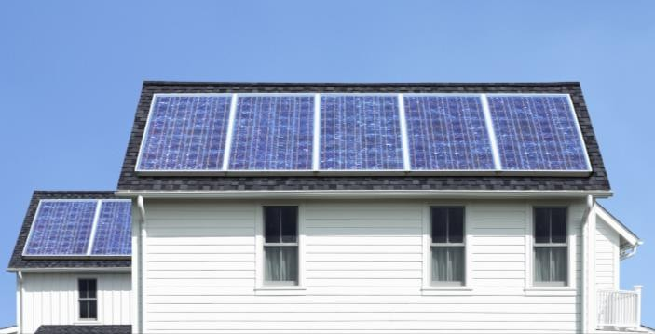
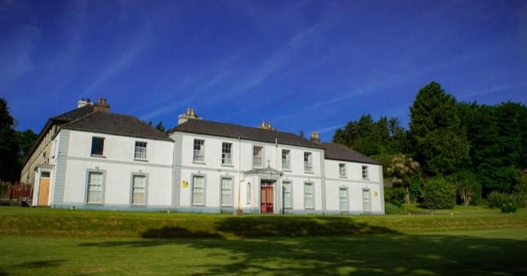
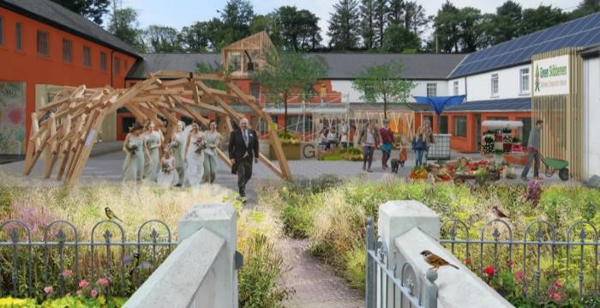
INFORMAÇÃO DETALHADA SOBRE A PRÁTICA
A Green Skibbereen visa promover a sensibilização para a necessidade de ação comunitária face às alterações climáticas e encorajar a adoção de energias renováveis e de medidas de eficiência energética por parte da comunidade local. Isto ajudará os participantes a pouparem nas suas contas, reduzindo as emissões e contribuindo para o desenvolvimento sustentável da cidade e das
energética pela comunidade local. O grupo dinamizador da Green Skibbereen identificou a oportunidade de estabelecer um Centro de Excelência para a Ação Climática e Sustentabilidade (CECAS) na Myross House, nos arredores de Skibbereen, e abordou os proprietários.
Em 2021, efetuaram estudos de viabilidade e foram buscar financiamento para o centro.
áreas circundantes.
Atividades
Green Skibbereen é um projeto verdadeiramente liderado pela comunidade. Nasceu de entidades locais preocupados com o que podem fazer para reduzirem o impacto energético da sua cidade rural. Através de um envolvimento ativo com a comunidade em geral, trabalharam nesta ideia e estão a dar o exemplo do que as cidades da Irlanda e da Europa podem alcançar.
A curto prazo, o plano era desenvolver uma Comunidade de Energia Sustentável, solicitando financiamento para um Plano Diretor, e identificar oportunidades de reconversão energética para energias renováveis na região, enquanto trabalhava com o NCE's Energy Hub para aceder ao financiamento do SEAI para Bolsas Comunitárias de Melhor Energia.
Após a primeira reunião em novembro de 2019, a visão foi definida, e a comunidade mobilizada, começando com 3 organizações a servir como prova do conceito (Baltimore Pool, cooperativa Drinagh e O'Donnell Furniture). O grupo de trabalho conseguiu obter financiamento da SEAI no âmbito do programa de subvenções 2020 community grants e entregar 10 projetos de eficiência energética em toda a comunidade.
Com o mesmo objetivo, trabalha para promover a sensibilização para a necessidade de ação comunitária face às alterações climáticas em Skibbereen & West Cork e incentivar a adoção de energias renováveis e medidas de eficiência
L o c a l L e a r n i n g C o m m u n i t i e s
PERÍODO DE IMPLEMENTAÇÃO (DATA DE INÍCIO/FIM)
Data de início : 2019
Data de fim : Em curso
A Green Skibbereen foi criada em Novembro de 2019, na sequência de uma reunião pública na cidade. Continuam a construir e a colaborar com a comunidade e procuram financiamento para um Centro de Excelência para a Ação Climática e Sustentabilidade (CECAS) na casa de Myross nos arredores de Skibbereen..

Slide 10
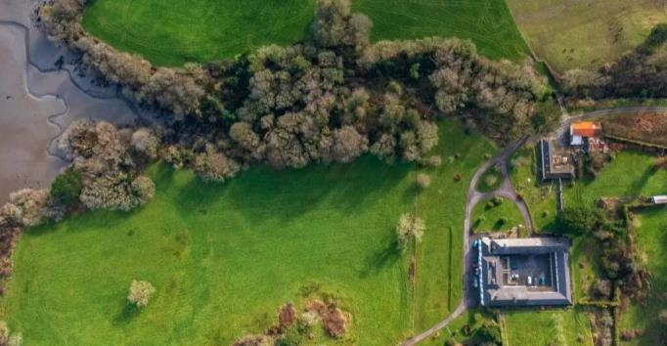
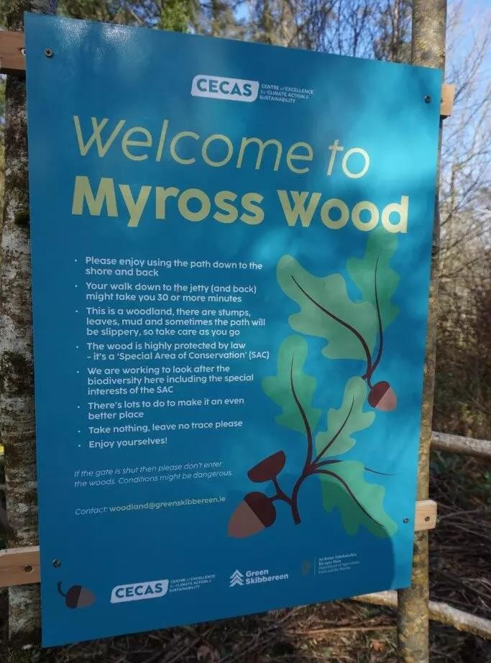

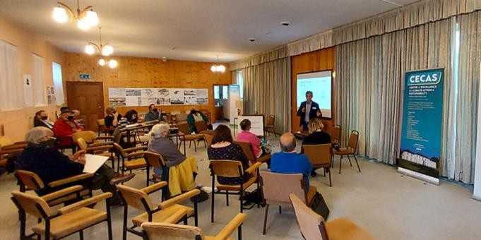

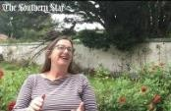
EVIDÊNCIAS DE SUCESSO (RESULTADOS ALCANÇADOS)
Nascido de um grupo de intervenientes locais que identificaram uma oportunidade de ação climática na comunidade, o Green Skibbereen conseguiu realizar projetos de eficiência energética e criou um centro de excelência para o clima e a sustentabilidade.
O CECAS é um centro inclusivo, eficaz, prático e inovador para investigar e demonstrar soluções para as alterações climáticas e a perda da biodiversidade.
O CECAS oferece a oportunidade de investigar e sensibilizar em matérias de infraestruturas e comunidades sustentáveis, da preservação da biodiversidade e como isso se interliga com a ação climática. Terá um centro de educação onde os estudantes poderão vir e aprender sobre o ambiente, um centro de negócios, um centro de alojamento, um centro de formação e investigação, um centro de eventos (que acolhe casamentos e concertos verdes), um centro de bem-estar e outros projetos importantes de aprendizagem comunitária..
LIGAÇÕES INFORMATIVAS
VEJA
Green Skibbereen Website
Centre for Excellence for Climate Action & Sustainability (CECAS)
CECAS Feasibility Report
Photos of West Cork credited to Red Door Photography
L o c a l L e a r n i n g C o m m u n i t i e s
EMAIL
info@greenskibbereen.ie

Slide 11
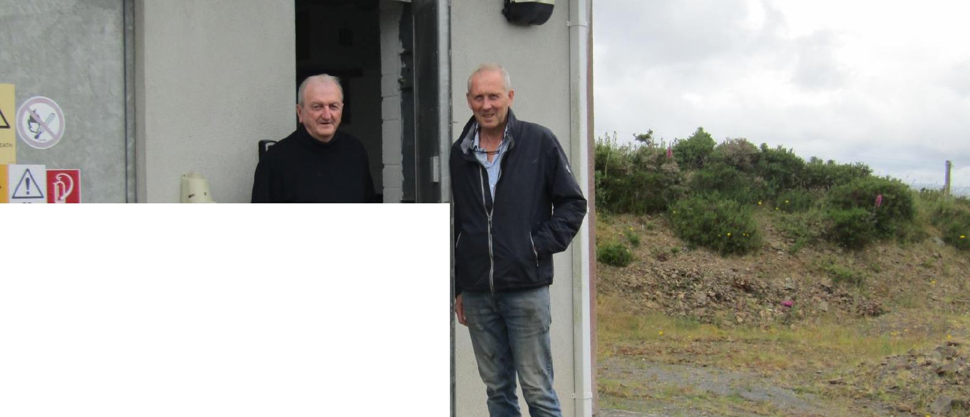
ENERGIA RENOVÁVEL TEMPLEDERRY
CATEGORIA.
Energia verde comunitária
LOCALIZAÇÃO DA PRÁTICA.
2º andar, Friars Court, Nenagh, Co. Tipperary
PROBLEMA VISADO
O sistema energético da Irlanda está em crise, com mais de 90% de dependência de combustíveis fósseis poluentes, enquanto muitas pessoas lutam para pagar elevadas contas de energia em casas frias. Por isso o Community Power trabalha para garantir que os muitos benefícios da produção de energia renovável sejam partilhados pelas pessoas e comunidades da Irlanda.
ASSOCIAÇÃO DE VOLUNTARIADO OU PESSOAS ENVOLVIDAS
A missão é apoiar a Irlanda a funcionar com energia limpa e renovável, mas como se isso não bastasse, o grupo pensa que as pessoas também devem ter um interesse real na mesma e serem donas da mesma.
Em setembro de 2013, o Parque Eólico Templederry (4,6 MW de capacidade instalada) em Tipperary tornou-se o primeiro Parque Eólico inteiramente comunitário a ligar-se à Rede Nacional e começou a vender eletricidade renovável em benefício dos seus membros. Existem dois outros parques eólicos operacionais na Irlanda nos quais existe um elemento de benefício comunitário; um Parque Eólico de 0,68 MW em Innis Meain, nas Ilhas Aran, que alimenta a central de dessalinização da ilha, e um Parque Eólico de 0,66 MW em Burtonport, Donegal, que fornece eletricidade a uma fábrica de processamento de peixe. Outros cinco empreendimentos comunitários estão atualmente em curso e é provável que venham a ser construídos nos próximos anos, enquanto se aguarda a ligação à rede e o financiamento.
L o c a l L e a r n i n g C o m m u n i t i e s
Co-funded by the Erasmus+ Programme of the European Union

Slide 12
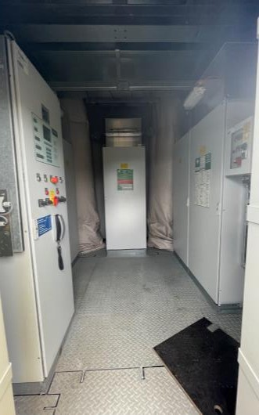
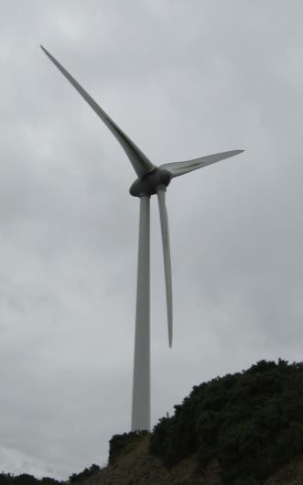
INFORMAÇÃO DETALHADA SOBRE A PRÁTICA
Esta prática ajuda a catalisar, financiar
operação.
Community Power é também um veículo para que todos os grupos comunitários se sintam representantes através dos quais podem influenciar a política, promover a ética comunitária, tentar assegurar a viabilidade comercial dos Projetos Comunitários, com o objetivo comum de construir projetos de
parcialmente e gerir projetos de instalação de
energias renováveis, como solar, eólica, hídrica e de biomassa, em propriedade comunitária.
Fornecer às comunidades os CCE opcionais (contratos de compra de eletricidade), para que possam vender o seu excesso de eletricidade, melhorando assim o seu fluxo de receitas a partir das suas centrais elétricas.
produção propriedade
de eletricidade renovável em comunitária e fornecê-la
Venda de eletricidade às comunidades e ao
localmente através da Community Power.
mercado em geral
Espera-se que pague a Assinatura Anual e que expanda a base de clientes Community Power.
Os primeiros passos para cada Comunidade incluem a identificação de um local adequado (de preferência adjacente a uma central elétrica ESB), o arrendamento do terreno/opção de
arrendamento, RESS (ver abaixo para mais detalhes), aplicação de leilão e aquisição de Permissão de Planeamento.
Community Power também presta aconselha- mento para projetos bem sucedidos (i.e. após assegurado o arrendamento, a ligação à rede e o planeamento) na fase seguinte, que inclui: opções de Financiamento/Investimento seguro, fase de concurso e construção, comissiona- mento e funcionamento da instalação.
1. Os contratos não têm cláusula de rescisão antecipada, o que significa que os clientes são
livres de sair quando quiserem sem
penalização. A ética comunitária e os acordos de nível de serviço são os pontos fortes que
ligam o grupo aos clientes - que na maioria dos casos são também os proprietários.
2. Proporcionar às empresas, grandes e
pequenas, uma oportunidade ideal para liderarem pelo exemplo, em termos de
responsabilidade social empresarial. Cada euro gasto e cada quilowatt-hora de eletricidade
utilizada facilita o desenvolvimento de
instalações adicionais de produção de energia renovável da propriedade da comunidade, na sua vizinhança, e em todo o país.
3. Fornecer uma estrutura de propriedade
significativa para as comunidades e indivíduos
no sector das energias renováveis - para assegurar que o rendimento excedente gerado permaneça nas comunidades, fortalecendo assim a economia circular local.
Partilha e Aprendizagem :
Inscrição como membro do Grupo Community Power :
Community Power fornece aconselhamento e orientação sobre estruturas legais para as comunidades, arrendamentos de terrenos (incluindo Opções de Arrendamento), planeamento (incluindo todos os estudos e avaliações de impacto), ligações à rede, leilões RESS, financiamento de projetos, construção e
L o c a l L e a r n i n g C o m m u n i t i e s
PERÍODO DE IMPLEMENTAÇÃO (DATA DE INÍCIO/FIM)
Data de início : 1/11/2022
Data de fim : Em curso

Slide 13
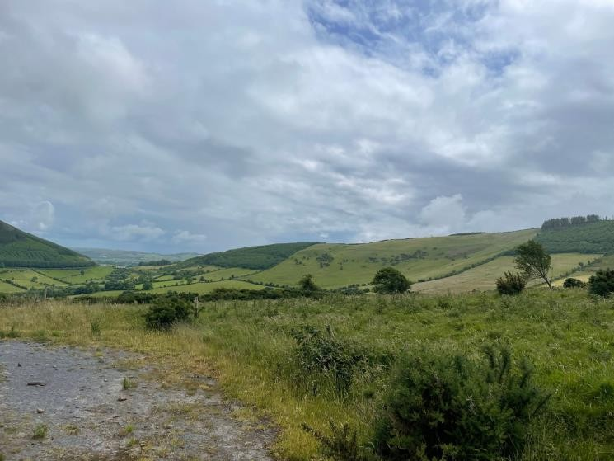
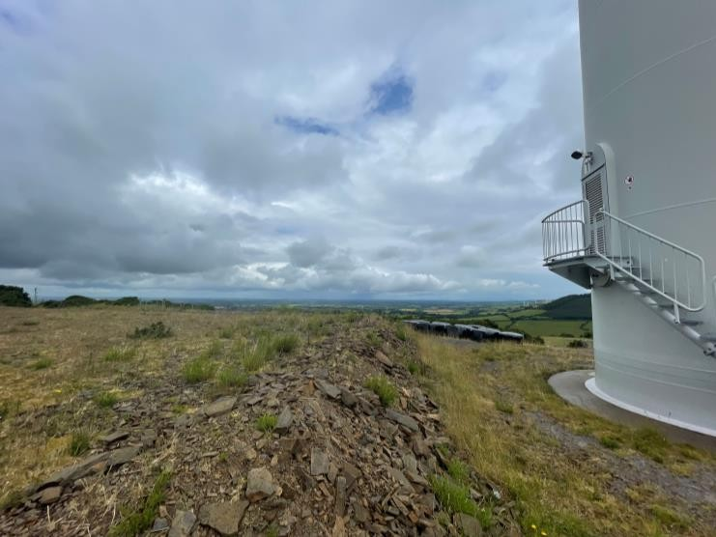
EVIDÊNCIAS DE SUCESSO (RESULTADOS ALCANÇADOS)
Os projetos energéticos de propriedade comunitária têm o potencial de transformar o nosso sistema energético. Comunidades e cooperativas em toda a Europa estão a criar projetos onde são proprietárias e estão ativamente envolvidas na gestão de um recurso energético..
O projeto Poder Comunitário (CO-POWER) visa :
Acelerar o desenvolvimento de projetos de energias renováveis através da criação de um ambiente
Construir uma ampla coligação pública em toda a Europa que apoie os projetos comunitários de
Informar e educar os decisores políticos, habilitando-os a apresentar quadros legislativos favoráveis.
Informar e envolver os cidadãos.
Fazer recomendações para permitir mudanças legislativas na República Checa, Dinamarca, Espanha, Hungria, Irlanda, Escócia e Bélgica e recomendações para apoiar projetos comunitários de energia na
legislativo favorável.
energias renováveis.
legislação da UE.
Criar oportunidades de financiamento público/privado de projetos comunitários de energias renováveis nos países da Europa de Leste.
L o c a l L e a r n i n g C o m m u n i t i e s
LIGAÇÕES INFORMATIVAS
CONTACTO.
https://communitypower.ie/our-story/
John Fogarty
ORGANIZAÇÃO.
Community Power
EMAIL
info@communitypower.ie

Slide 14
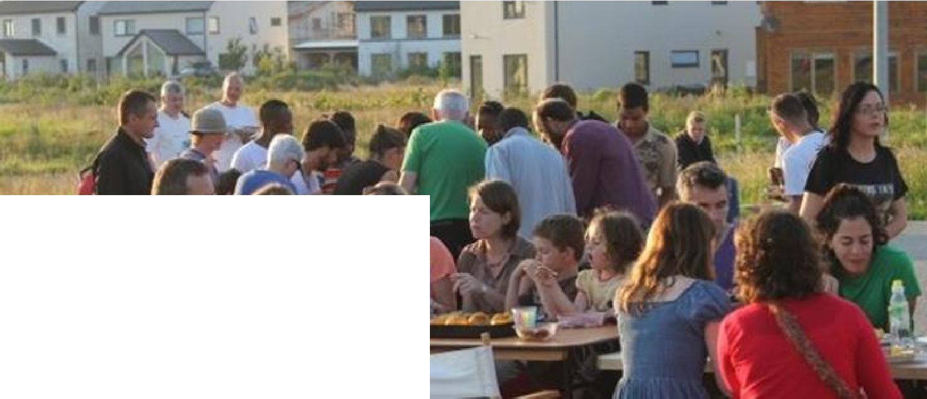

CLOUGHJORDAN ECOVILLAGE
CATEGORIA.
Energia verde comunitária
LOCALIZAÇÃO DA PRÁTICA.
North Tipperary Green Enterprise Park, Cloughjordan, Co. Tipperary, Irlanda E53 VP86
PROBLEMA VISADO
Faltam na Europa centros de vida centrados na sustentabilidade e locais demonstrativos. As ecovilas (ou ecoaldeias) são laboratórios vivos pioneiros em alternativas sustentáveis e soluções inovadoras. Cloughjordan EcoVillage é um projeto que cria uma comunidade social, económica e ecologicamente viável que servirá como modelo para uma vida sustentável no século XXI e como um recurso de educação, empreendimento, investigação e serviços para todos, baseado num território de 67 acres que inclui terra fértil onde cultivam os seus próprios alimentos, e plantas e árvores para promover a biodiversidade. A Ecovila oferece uma vasta gama de programas educacionais para todas as idades, desde a primária até ao terceiro nível e para reforma ativa.
ASSOCIAÇÃO DE VOLUNTARIADO OU PESSOAS ENVOLVIDAS
A Cloughjordan Ecovillage reúne um grupo diversificado de pessoas criando uma comunidade inovadora relativamente nova em Tipperary liderada pela Educational Charity Sustainable Projects Ireland CLG. Isto feito de uma forma democrática, saudável e socialmente enriquecedora, ao mesmo tempo que se minimizam os impactos ecológicos.
INFORMAÇÃO DETALHADA SOBRE A PRÁTICA
A aldeia com a Pegada Ecológica mais baixa da Irlanda (valor mais baixo de sempre medido na Irlanda).
O projeto Cloughjordan sustenta o seu estatuto de ecovila: padrões ecológicos de construção, sistema de aquecimento neutro em carbono e sistema alimentar centrado na Quinta Comunitária de Cloughjordan.
L o c a l L e a r n i n g C o m m u n i t i e s
Co-funded by the Erasmus+ Programme of the European Union

Slide 15



INFORMAÇÃO DETALHADA SOBRE A PRÁTICA
Normas de construção ecológica são
do sistema distrital para o fornecimento de água quente e aquecimento. A instalação de aquecimento contém duas caldeiras de 500 quilowatts de lenha apoiadas por 500 m2 de painéis solares (térmicos). Este sistema é o primeiro do seu género num empreendimento residencial privado na Irlanda e estima-se que poupe anualmente cerca de 113,5 toneladas de emissões de carbono, comparando com o que seria emitido por um empreendimento de tamanho equivalente utilizando métodos de
respeitadas. Os edifícios são bem isolados,
apresentam soluções de construção hermética, ventilação e maximização da luz e calor naturais através da construção virada a sul. O material de construção é não tóxico e de origem regional e com baixa energia incorporada. A aldeia foi pioneira na utilização de diferentes tipos de construção, como estruturas passivas de madeira, blocos de resíduos de madeira aparada colados com cimento ecológico, celulose, cal de cânhamo e espiga.
aquecimento convencionais. A instalação
A maioria das 55 casas da ecovila instalaram painéis fotovoltaicos para gerarem energia.
fornece diariamente água quente a todas as casas através de uma rede bem isolada de
tubagens e a água é armazenada em cada casa num tanque de armazenamento isolado que fornece água quente e aquecimento..
Sistema de aquecimento urbano alimentado a biomassa: Todas as casas na ecovila dependem
EVIDÊNCIA DE SUCESSO (RESULTADOS ALCANÇADOS)
A Ecovila cresceu ao longo dos últimos vinte anos. Tem agora cem habitantes que vivem em 55 Ecocasas, uma padaria, um centro empresarial e um albergue, alimentados por sistemas de aquecimento solar e distrital. A aldeia tem um anfiteatro e uma quinta comunitária com 16 acres de floresta; um trilho de biodiversidade serpenteante, coloquialmente conhecido como a "caminhada perimetral", é percorrido diariamente por ecoaldeãos e outros visitantes. Há também uma chegada constante de estudantes, tanto da escola como da universidade, que vêm para aprender na comunidade.
PERÍODO DE IMPLEMENTAÇÃO (DATA DE INÍCIO/FIM)
Data de início : 1999
Data de fim : Em curso
L o c a l L e a r n i n g C o m m u n i t i e s
LIGAÇÕES INFORMATIVAS
CONTACTO.
https://www.thevillage.ie
Cloughjordan Ecovillage
Vinte anos a crescer, celebrando 20 anos de Cloughjordan
ORGANIZAÇÃO.
Eco Village
https://youtu.be/ZhRiVmhS8T4
Sustainable Projects Ireland CLG
A Relevância das Ecovilas nestes tempos desafiantes https://youtu.be/5M68ya9mXs8
EMAIL
office@thevillage.ie

